Slide 1

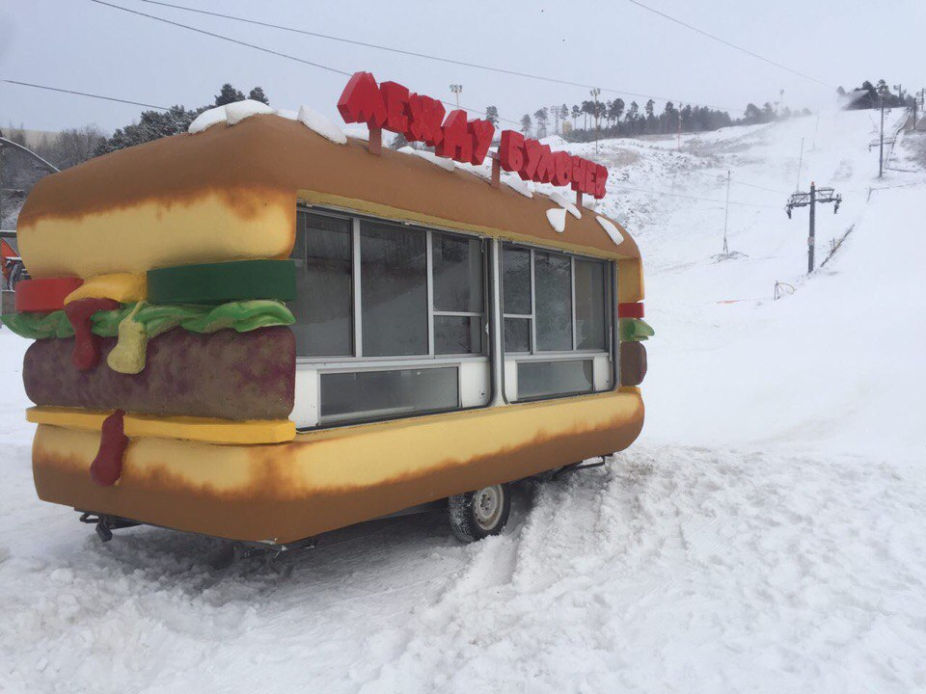
ОБЪЕМНОЕ БРЕНДИРОВАНИЕ
ТОРГОВОГО ПРИЦЕПА
«КУПАВА»

Slide 2
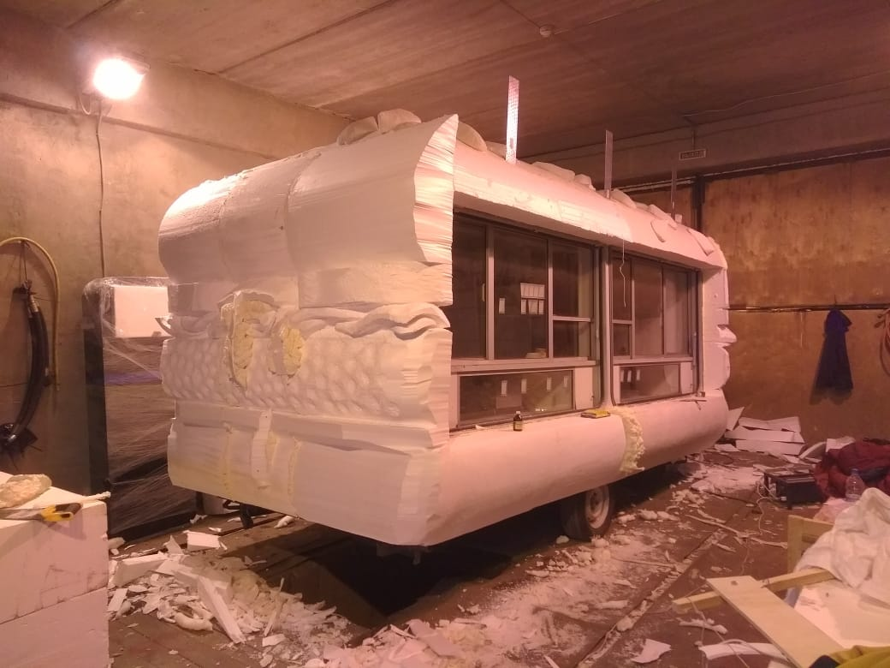
На стенки торгового прицепа наносится легкий несущий каркас, на который затем приклеиваются блоки пенополистирола высокой плотности. Блоки также склеиваются между собой. Таким образом, вокруг прицепа образуется монолитная оболочка из пенополистирола, без стыков и зазоров, полностью исключающая попадание влаги и пыли между кузовом и обвесом.

Slide 3
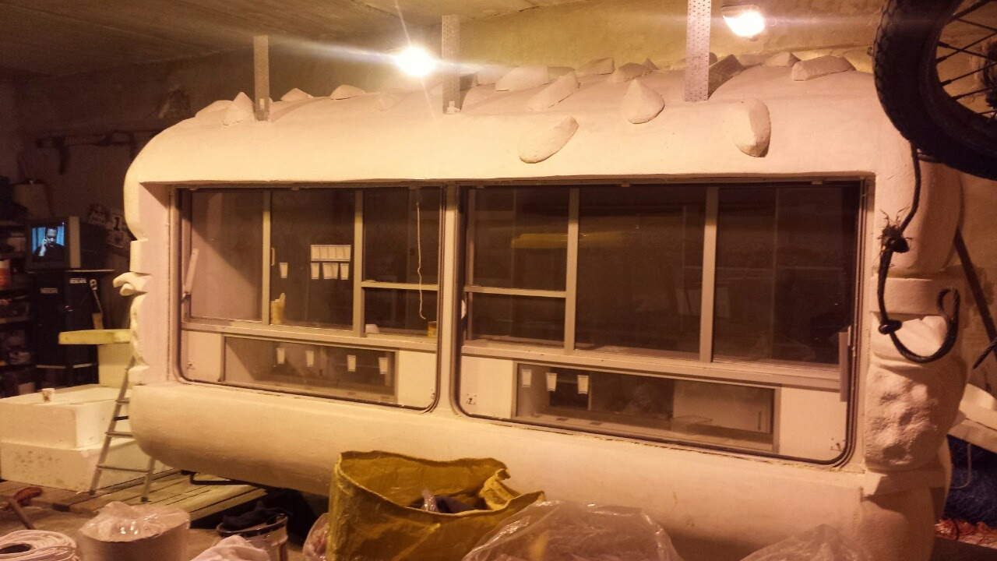
Оболочке придается необходимая форма, поверхности тщательно шлифуются и выравниваются, устанавливаются крепежные элементы (монтируются жестко к кузову), все тщательно герметизируется

Slide 4
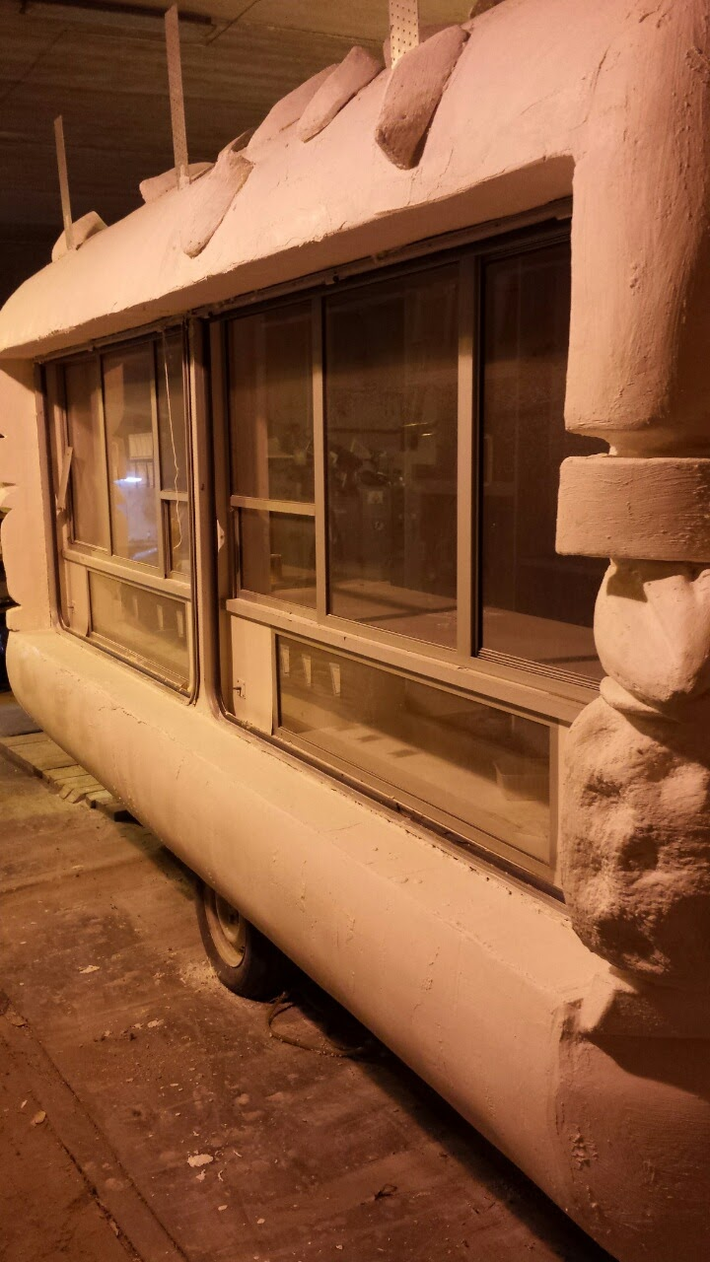
Поверхности покрываются в несколько слоев различными армирующими и защитными составами с промежуточной шлифовкой – для защиты от атмосферных осадков, перепадов температур. Финишное покрытие – несколько слоев бронирующего состава с промежуточной шлифовкой. Также наносится грунт под окраску.

Slide 5
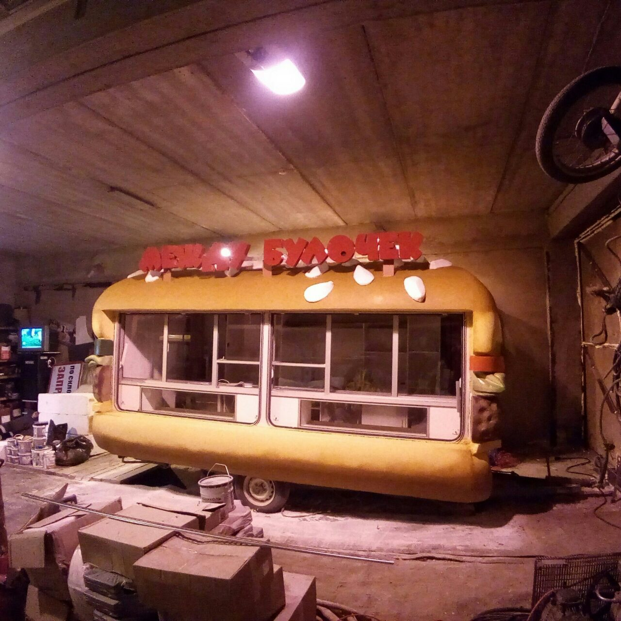
Производится окраска атмосферостойкими эмалями с последующим покрытием матовым лаком, устанавливаются световые буквы

Slide 6
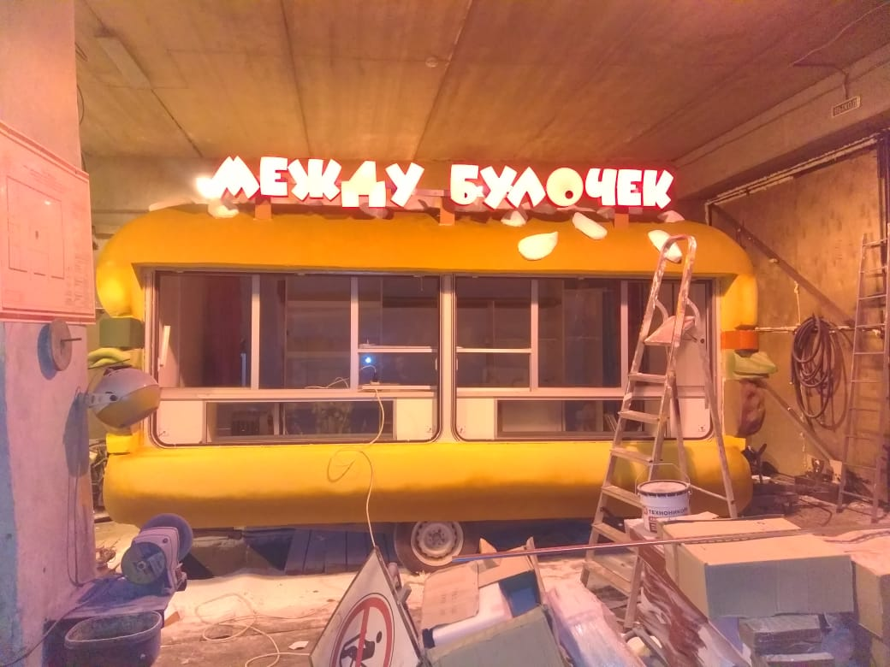
В результате получается легкая (не более 200 кг), прочная оболочка, которая также является дополнительной шумо и термоизоляцией для прицепа, способная противостоять погодным условиям, температурам от -50 до +50 градусов, а также физическому воздействию.
Срок изготовления – 30 рабочих дней.
Стоимость представленного проекта – 300000 руб.
Гарантия – 1 год.

Slide 7
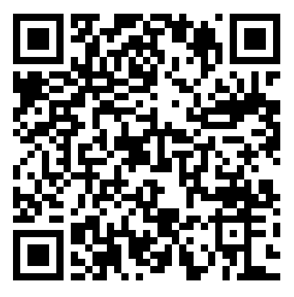
Мы можем изготовить подобное брендирование по вашим пожеланиям. Все проекты разрабатываются индивидуально, исходя из ваших потребностей.
Рекламная компания ПРИНТ-УРАЛ
Екатеринбург
zakaz@print-ural.ru
Телефон, WatsApp: +7 (906) 803 68 28
Ул. Студенческая, 1/18, оф. 212

